Slide 1
Урок русского языка во 2 классе по теме:
«Что такое местоимение?»
Учитель: Киселева С.А.

Slide 2
Цель:
Способствование ознакомлению с личным местоимением, его значением, употреблением в речи (общее представление).

Slide 3

плато́к плато́к плато́к

Slide 4
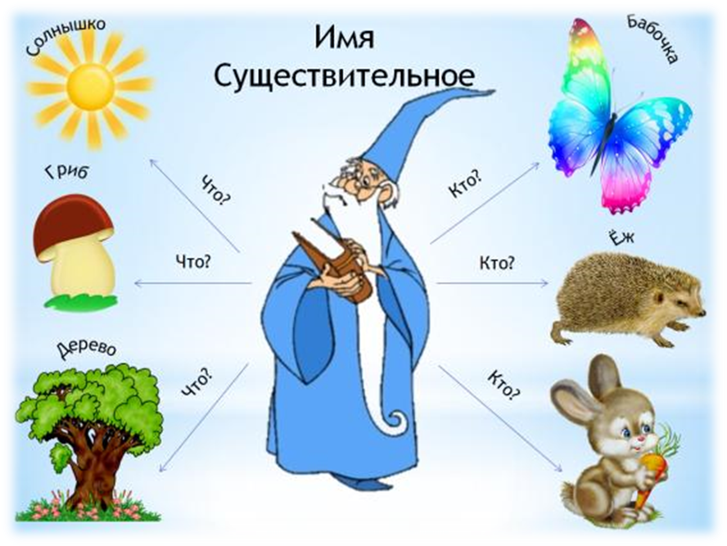
Задание № 1
Новый материал
Просмотрите новый материал Что такое местоимение. Русский язык 2 класс, перейдя по ссылке
https://www.youtube.com/watch?v=ra8SbBKJ1ig&feature=emb_logo
Прочитайте правило на с.101.

Slide 5


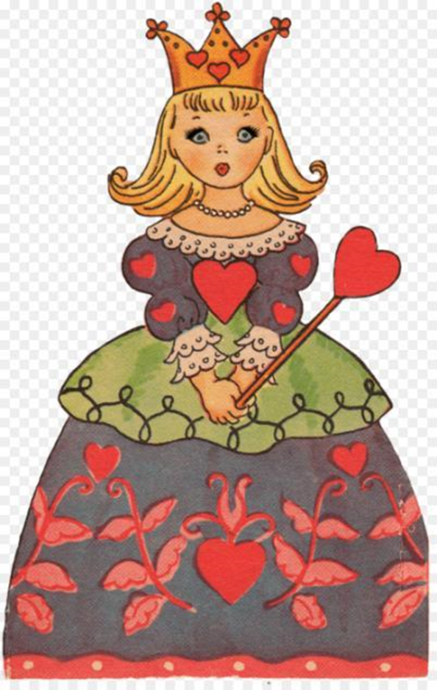




Задание №2
Выполните упр. 172 с. 101.
МЕСТОИМЕНИЕ

Slide 6
Игра « Узнай местоимение»
(хлопните в ладоши, если услышите местоимения)
Если я сорву цветок,
Если ты сорвёшь цветок,
Если все: и я, и ты-
Если мы сорвём цветы,
То окажутся пусты
И деревья, и кусты…
И не будет красоты.
Если только я и ты-
Если мы сорвём цветы.
Т.Собакин
А какая главная мысль стихотворения?

Slide 7
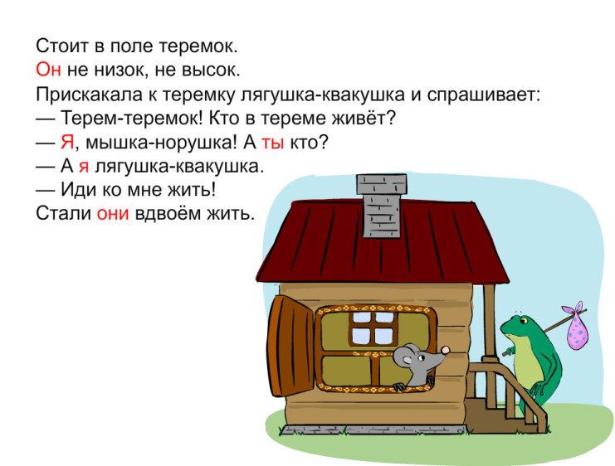
Задание №3
Выполните упр. 171, с. 100.

Slide 8
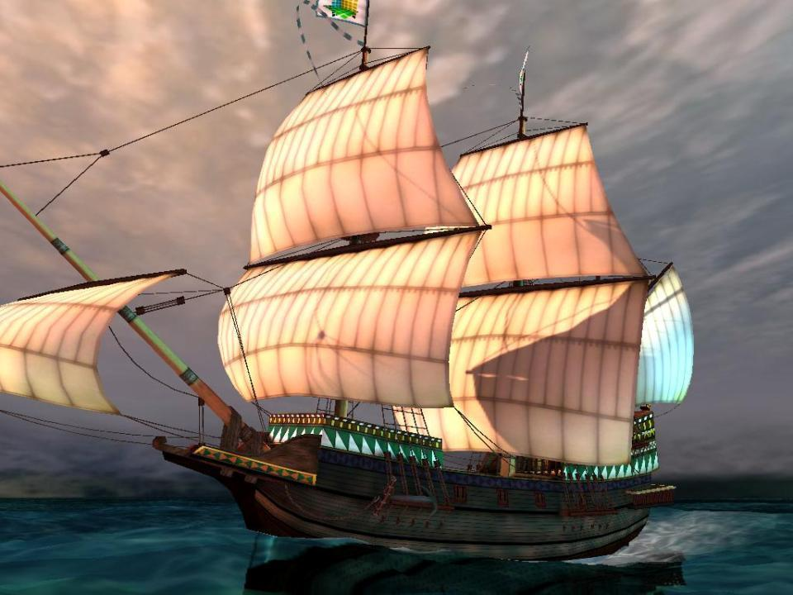
Задание для контроля
Ответьте на вопросы:
-О каких частях речи мы сегодня говорили?
- Что вы о нем знаете?

Slide 9
Спасибо за урок!

